Slide 1
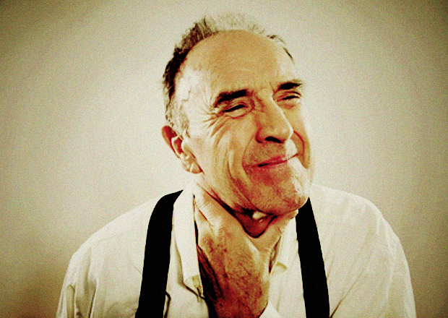
Dysfagie
Martina Gregorová, 2015

Slide 2
Co nás čeká?
Terminologie
Anatomie
Fyziologie
Příznaky
Etiologie, výskyt
Důsledky
Komplikace
Diagnostika a vyšetřovací metody
Péče při dysfagii

Slide 3
Dysfagie
Porucha polykání
Pevná / tekutá strava, sliny, léky, tekutiny...
Během transportu sousta (bolusu) do žaludku
Diagnóza x symptom!
Orofaryngeální d., ezofageální d., paradoxní dysfagie
Presbyfagie

Slide 4
Bolus
Deglutice
Afagie
Odynofagie
Aspirace
Penetrace
Drooling
Reflux
Regurgitace

Slide 5
Bolus = sousto
Deglutice = polykání
Afagie – nemožnost polknout
Odynofagie – bolestivé polykání
Aspirace – vdechnutí do DC
Penetrace – nad hlasivky, ale ne DC
Drooling – neudržení sousta v DÚ
Reflux – zpětný tok tekutiny
Regurgitace – kyselé šťávy ze žaludku do jícnu bez dávivého reflexu; nejč. typ refluxu

Slide 6
Anatomie polykání

Slide 7
Dutina ústní
Začátek polykání
Příprava a transport sousta
Rty, zuby, alveolární oblouky, žvýkací svaly, jazyk, tvrdé a měkké patro, tváře, spodní čelist, spodina dutiny ústní, patrové oblouky, slinné žlázy
Strop dutiny ústní (t+m patro, čípek)
Přirozené slizniční zálivy
Jazyk
Hltanová úžina (isthmus faucium)
Notes:
- Rty-uzávěr DÚ
kombinací činnosti někt. svalů se měkké patro přikládá k zadní stěně hltanu; jinak únik sousta nosem
slizniční zálivy: dno DÚ, alveol. oblouky-tváře; může se hromadit potrava nebo tekutiny
sliny zvlhčení + zabránění zubnímu kazu a částečná neutralizace gastroezofag. Refluxu
jazyk: tělo aktivní při ústní fázi, kořen při hltanové
hltanová úžina: přechod mezi DÚ a hltanem

Slide 8
(Dutina ústní)

Slide 9
Hltan (pharynx)
S hrtanem součást DC i polykacích orgánů, cesty se vzájemně kříží – obranné mechanismy
Svalová trubice
Nosní část (nasopharynx, epipharynx)
Ústní část (mezopharynx, oropharynx)
Hrtanová část (hypopharynx, laryngopharynx)
Notes:
Od nosní dutiny je nosní část oddělena choanami
horizontální předěl nosní a ústní je rovina měkkého patra s čípkem
ústní a hrtanové je předěl rovina jazylky

Slide 10
Hrtan (larynx)
Dýchání, fonace, ochrana před aspirací
Jazylkové sv. - volně spojen se dnem lebky, možný svislý pohyb
Kostra hrtanu: chrupavky
Hrtanové svaly vnější – pohyb nahoru a dozadu
Hr. sv. vnitřní – fonace, dýchání, uzávěr hlas. štěrbiny (glottis)
Notes:
Kostra hrtanu: nepárové chrupavky: příklopka, štítná, prstencová + párové: hlasivkové a rudimentární
Příklopka se upíná stopkou ke střední části štítné chr.

Slide 11
(Hltan a hrtan)

Slide 12
Jícen (oesophagus)
Svalová trubice
Fce: transport sousta
Horní jícnový svěrač (Killiánův)
1. fyziologické zúžení
(2. : křížení jícnu s l. průduškou a aortou)
Dolní jícnový svěrač (kardie)
Brání regurgitaci (rozdílné tlaky)
3. fyziologické zúžení
1/3 kosterní, 2/3 kosterní i hladká, 3/3 hladká svalovina
Notes:
V jícnu a žaludku působí rozdílné tlaky – v jícnu (převážně v hrudní dutině) je nižší tlak, v žaludku (peritoneální dutina) je vyšší tlak. Tonus (napětí) DJ svěrače klesá jen těsně před průchodem sousta, jinak by docházelo k trvalé regurgitaci a naleptávání jícnu.

Slide 13
(Jícen)

Slide 14
Nervový systém
Volní x reflexní akt
Centrum: mozkový kmen
Korová i podkorová složka
Složité interakce
zapojeny aferentní (dostředivé, senzorické) n. i motoneurony a interneurony
Zprostředkování a koordinace norm. průběhu – 6 hlavových nervů!
V., VII., IX., X., XI., XII.
Polykání narušeno i u porušených KOGNITIVNÍCH funkci
→ polykací dráhy i orgány mohou být v pořádku
Notes:
Hlavové nervy mj. zabezpečují senzorickou a motorickou inervaci v oblasti obličeje, DÚ a orofaryngeálního svalstva. Přerušení se projeví ztrátou fce inervované oblasti.
Na procesu přijímání potravy se podílejí i mechanismy, jejichž úkolem je rozeznat, připravit, umístit jídlo do úst, rozžvýkat jej a připravit jej na vlastní polknutí! Proto narušení kognitivních fcí naruší i polykání – jde o přípravnou fázi.

Slide 15
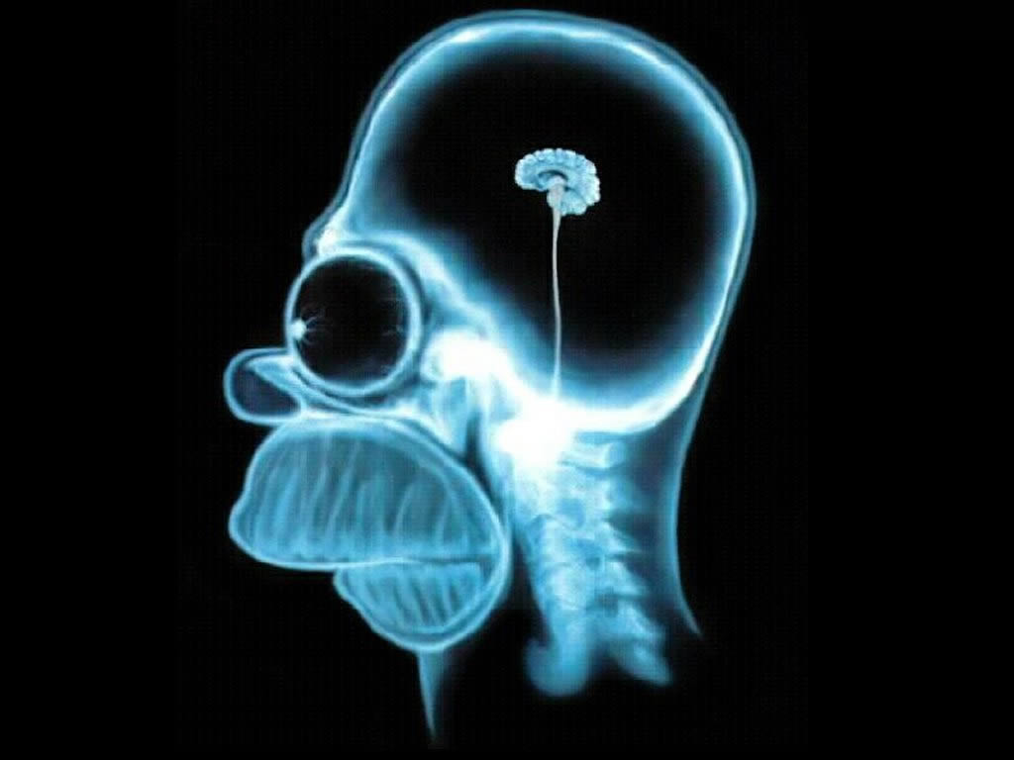

Slide 16
Fyziologie polykání (polykací akt)

Slide 17
Cíl: bezpečný transport sousta do žaludku
Dle vůle:
Vědomá (vůlí ovladatelná) fáze
Nevědomá (reflexní) fáze
Dle posunu sousta:
Orální fáze (ústní; přípravná + transportní)
Faryngeální fáze (hltanová)
Ezofageální fáze (jícnová)

Slide 18
Orální fáze přípravná
Žvýkání, mísení, tvorba sousta
Volní, vysoce individuální trvání
Vliv: konzistence sousta, velikost, smísitelnost se slinami
Sanovaný chrup!
Tělo jazyka manipuluje se soustem
Nutný fungující retný uzávěr
Měkké patro brání vstupu sousta do orofaryngu

Slide 19
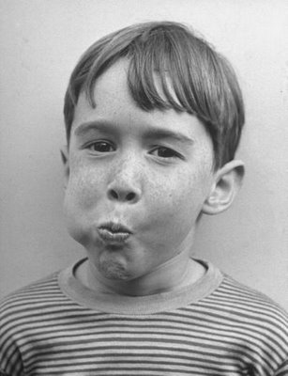

Slide 20
Orální fáze transportní
Část vědomá, část nevědomá
Rty uzavření, tváře ↑ napětí, jazyk se dotýká tvrdého patra
Jazyk transportuje sousto do zadní části DÚ a k měkkému patru
Měkké patro se po kontaktu s jazykem zvedne a přitlačí na zadní stěnu hltanu → uzavření průchodu z DÚ do nosu
Spuštění polyk. reflexu podrážděním orofaryngeálních receptorů
Notes:
Ve transportní fázi má velký význam zejména zadní třetina jazyka – vytváří potřebný tlak k posunu sousta. Bez fčního kořene jazyka není možné vytvořit kontakt s měkkým patrem – nosohltan není oddělený od DÚ a při zdvižení komplexu jazylky a hrtanu nedojde k vytvoření dostatečného podtlaku. Výsledkem je zhoršený transport sousta v hltanové fázi. Pro normální fci jazyka je nutné neporušené senzorické i motorické nervové zásobení jazyka. Po jakékoliv resekci jazyka je přítomný deficit v jeho pohyblivosti nezávisle na typu rekonstrukce.

Slide 21
Faryngeální fáze
Začíná ihned po spuštění polykacího reflexu
Lze vyvolat podrážděním kořene jazyka nebo zadní hltanové stěny
Po začátku tento reflex nelze zastavit
Dochází k přerušení dýchání
Reflexní mechanismy chrání DC

Slide 22
Průběh:
Uzávěr nosohltanu
Uzávěr hrtanu – brání aspiraci
3 úrovně ochrany: příklopka, přiblížení hlasivek (!) a ventrikulárních řas
Překlopení příklopky nastává jako poslední a neslouží primárně jako ochrana před aspirací, jen směruje sousto
Kontrakce hltanových svalů spolu se zdvižením hrtanu → posun sousta
Max relaxace hor. jíc. svěr. odpovídá max elevaci hrtanu, s poklesem hrtanu se jícen uzavírá
Notes:
Při zdvihnutí jazylky se prstencová chrupavka spolu s celým komplexem hrtanu táhne dopředu, čímž se svěrač otevírá.
Potrava o vyšší viskozitě zpomaluje trvání hltanové i jícnové fáze a tím prodlužuje dobu otevření horního jícnového svěrače.

Slide 23
Ezofageální fáze
Transport sousta do žaludku
Reflexní
Sousto posouváno tlakovou vlnou peristaltiky
Kombinace stahů cirkulární a longitudinální svaloviny
Příklopka se začíná otevírat, jazylka a hrtan se vracejí do klidové polohy → znovuotevření DC
Dolní jícnový svěrač se otevře (jinak trvale uzavřen)

Slide 24
http://www.youtube.com/watch?v=wqMCzuIiPaM

Slide 25
Příznaky dysfagie

Slide 26
Kdy uvažovat o dysfagii
Klinické znaky závisí na postižené fázi polykání
(např. narušená orální přípravná fáze se může projevit zbytky soust ve slizničních zálivech)
Obecné symptomy:
drooling, kašel, dušení
Ale často zejména u starších pacientů dysfagie odhalena až s komplikacemi!

Slide 27
Zřetelné příznaky
Kašel (i tekutiny)
Dušení (DC)
Dávení
Sípání
Změny barvy tváře
Regurgitace
Delší doba jedení
Pocit překážky
Pálení žáhy
Bolest (stěžuje si)
Slzení očí
Rozvoj únavy během jídla
Drooling
Obtížné polykání
Reflux nosem
Opakované hrudní infekce (!)
Změny kvality hlasu během jídla (!)

Slide 28
Méně zřejmé příznaky
↓ frekv. polykání
Obtížné žvýkání
Hromadění potravy v ústech
Bolest (mlčí)
Kašel - aspirovanou slinou mimo jídla
Obtížné polykání
↓ příjmu potravy
Delší čas ponechání sousta v ústech
Slintání
Odkašlávání
Odmítání společného stolování
Změna frekv. dýchání během příjmu stravy
Opakovaná plicní on.
Nevysvětlitelné epizody horečky
Obstrukce průdušky
Podvýživa a dehydrat.
Notes:
Méně zřejmé – nepřijdeme na ně běžným pozorováním, nebo vysoce nespecifické.

Slide 29
Pamatujte
Příznaky nebývají na první pohled zřetelné – dějí se často jen uvnitř těla
Staří lidé se o potížích málokdy zmíní
– berou je jako přiroz. projev stárnutí
Rozpoznání obtížné hlavně u osob s poruchou kognitivních fcí a řeči
Projevy dysfagie mohou být proměnlivé mezi osobami ale i v průběhu času u jediné osoby

Slide 30
CÍLENĚ SE NA OBTÍŽE VYPTÁVEJTE A BUĎTE VŠÍMAVÍ!

Slide 31
Etiologie dysfagie (příčiny)

Slide 32
Neurologická onemocnění
(CMP, laterální amyotrofická skleróza, Alzheimerova choroba, demence, Parkinsonova choroba, roztroušená skleróza aj.)
Nádory, poranění a strukturální změny v oblasti mozku, DÚ, hltanu a jícnu
Choroby a záněty DÚ, hltanu a jícnu
Potíže s kousáním (chrup!)
Nervosvalová onemocnění, myopatie
Psychiatrická onemocnění

Slide 33
Iatrogenní příčiny (poranění při lék. výkonu, radioterapie, chemoterapie, intub. tracheostomie, pooperační stavy, medikace...)
Polyfarmacie, polypragmazie
(Vedlejší účinky: xerostomie, sedace, myopatie, imunosuprese)
Změny vyvolané stárnutím
Infekce
(záškrt, botulismus, borelióza, syfillis, herpes)
Metabolické poruchy
(Amyloidóza, Cushingův syndrom, Wilsonova choroba, Diabetes mellitus aj.)
Notes:
Běžně bývají rozlišovány dvě kategorie dysfagie: orofaryngeální (horní) dysfagie a ezofageální (dolní, jícnová) dysfagie.
Orofaryngeální dysfagie je definována jako problém zahájit polykání a/nebo posunout sousto z ústní dutiny do jícnu. U orofaryngeální dysfagie je postižen neuromuskulární mechanismus kontrolující hybnost jazyka, hltanu a horního jícnového svěrače, případně mohou být příčinou i různé patologické procesy v této oblasti. Dochází tak k obtížím při spouštění polykání. Může dojít i k regurgitaci nosem a existuje vysoké riziko aspirace. Orofaryngeální dysfagie se obvykle projevuje kašlem nebo dušením po požití řídké tekutiny, chraplavými nebo bublavými změnami hlasu a vypadáváním sousta z úst. Příčinami jsou nejčastěji poruchy centrálního nervového systému (jako cévní mozková příhoda, Parkinsonova choroba, Alzheimerova choroba, roztroušená skleróza, nádor), neuromuskulární poruchy (myastenia gravis, periferní neuropatie u diabetu mellitu, bulbární forma dětské obrny) a lokální strukturální poruchy (záněty, nádory hlavy a krku). Dalšími faktory přispívajícími ke vzniku horní dysfagie mohou být mimo jiné ztráta zubů, diabetes mellitus a xerostomie.
Ezofageální dysfagie je naproti tomu způsobena poruchami postihujícími samotný jícen, respektive jeho dolní 2/3. Je definována jako snížená schopnost posunout sousto jícnem. Často způsobuje bolest v horní části hrudníku nebo regurgitaci. Příčinami jsou obvykle poruchy motility jícnu (jako achalázie, sklerodermie, jícnový spasmus), mechanické obstrukce způsobené vnitřní nebo vnější překážkou (například zúžení, nádory) a dyskineze dolního jícnového svěrače. Mezi další faktory přispívající k rozvoji ezofageální dysfagie patří alkoholismus (zejména jícnové varixy), přítomnost gastroezofageálního refluxu, diabetes mellitus a věk

Slide 34
Na dysfagii pomyslíme u všech onemocnění a stavů, kdy je nějakým způsobem postižena hlava, dutina ústní, hltan, jícen, nervové/mozkové a svalové funkce!

Slide 35
Výskyt u seniorů

Slide 36
(Běžná populace: prevalence 6-16 %)
Zdraví senioři: 13-33 %
Po CMP: 29-67 %
(v akutní fázi i 50-80 %)
Nádory DÚ, hltanu a hrtanu: cca 72 %
Demence: až 45%
Parkinsonova choroba: 82 %
Alzheimerova choroba: až 84 %
Ústavní péče: více než 50 %
Senioři v domácí péči: až 68 %

Slide 37
Důsledky

Slide 38
Stravování a čas jídla – důležitý sociální akt
Postižen příjem stravy
↓
Ovlivnění fungování ve společnosti!
Narušení kvality života v oblasti psychologické, sociální i fyzické
Nutný komplexní přístup
(nezaměřovat se jen na důsledky ve fyzické oblasti!)

Slide 39
Důsledky v sociální oblasti
Sociální izolace
(neschopnost společenského stravování)
↓ příležitost k sociálním interakcím
Neatraktivní volba a úprava potravin (opatření ke snížení rizika)
Potřeba pomoci
(neslučitelná se specifickým prostředím)
Méně času na soc. aktivity
(prodloužení doby jídla)
Absence společenských aktivit spojených s významnými životními událostmi (narozeniny apod.)

Slide 40
Psychologické důsledky
Deprese (jedinec i rodina či opatrovníci)
Úzkost, změny chování během jídla
Strach ze smrti udušením
Napětí a konflikty v rodině
Pocit trapnosti a ztráty důstojnosti
Emoční únava, pocity viny opatrovníků
Obavy z doby jídla, odmítání jídla

Slide 41
Fyzické důsledky
Neadekvátní výživa
Ztráta hmotnosti
Dehydratace
Respirační infekce
Poruchy kožní integrity
Poruchy zdraví DÚ
Potřeba nutriční podpory či EV
Fyzické vyčerpání jedince
Únava opatrovníka

Slide 42
Ekonomické důsledky
Náklady vynaložené na léčbu dysfagie
Diagnostické a terapeutické výkony, speciální přípravu pokrmů, EV či PV, přístroje na přípravu jídla, specialisté na rehabilitaci, opatrovník/asistent
Ale hlavně náklady spojené s léčbou onemocnění způsobených důsledky a komplikacemi → další, vyšší náklady...
→ potřeba správné diagnostiky a praxe

Slide 43
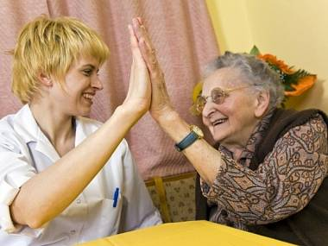

Slide 44
Komplikace

Slide 45
Neléčená dysfagie může vést k život ohrožujícím komplikacím!
Malnutrice, dehydratace, zvýšené riziko aspirační pneumonie
(Hrozí zejména u orofaryngeální dysfagie)
Dysfagie často podceňována, ve srovnání s primární diagnózou brána jako minoritní problém

Slide 46
Malnutrice, dehydratace
Silný vztah mezi závažností dysfagie a incidencí
Po CMP spíše ve fázi rehabilitace
V akutní fázi CMP může být ↓ příjem stravy a tekutin faktorem pozdějšího vzniku malnutrice
↓hmotnosti – horší nutriční stav - ↑ riziko infekcí a rozvoje stařecké křehkosti - ↑ mortalita
Malnutrice zhoršuje dysfagii, která dále prohlubuje malnutrici!
Notes:
Dysfagie vede k malnutrici – dochází k autokanibalismu – autokanibalismus výrazně postihuje i svalstvo hltanu a jícnu – zhoršení funkce – prohloubení dysfagie.

Slide 47
Aspirace
Vdechnutí do dolních cest dýchacích
Typicky vlhký bublavý kašel ihned po polknutí, často hlavní příznak
Sousto či slina může vést k edému
Častý výskyt u pacientů s cerebrovaskulárními poruchami
Vysoké riziko pneumonie
Tichá aspirace: selhání obranných mechanismů dýchacích cest, žádné vnější známky dysfagie

Slide 48
Aspirační pneumonie a aspirační pneumonitida
A. pneumonie: infekce vyvolaná vdechnutím orofaryngeálního obsahu s patogenními bakteriemi
x
A. pneumonitida: zánět vyvolaný vdechnutím sterilního žaludečního obsahu (chemické poškození)
V rozvoji obou hraje významnou roli stav výživy, u pneumonie i úroveň hygieny DÚ

Slide 49
Diagnostika , vyšetřovací metody

Slide 50
Široké spektrum příčin – nutný komplexní přístup k diagnostice
Rutinní screening poruch polykání
Základní klinické vyšetření polykání
Specializovaná vyšetření dle výsledku
Cíl: zhodnotit účinnost a bezpečnost polykání

Slide 51
Screening
Zdravotní sestra
Rychlá diagnostika, jednoduché, levné
Nenahrazuje detailní vyšetření!
Má podchytit nejzávažnější případy i podezřelé
Základní zjištění:
Existuje dysfagie?
Je nutné, aby pacient podstoupil další vyšetření?
Je možné zajistit bezpečný perorální příjem?
Součástí má být i nutriční screening
EAT-10 (Eating Assessment Tool)
10 bodů, subj. potíže při polykání

Slide 52
Základní klinické vyšetření
Lékař, klinický logoped, speciálně školená sestra
Anamnéza!
Příčinu dysfagie lze zjistit až u 80-90 % pacientů
Příznaky, doba trvání, charakter obtíží
Konzistence stravy, která činí potíže
Kvalita řeči, poruchy hlasu, vývoj hmotnosti

Slide 53
(Základní klinické vyšetření)
Vyšetření orální motoriky
Funkčnost orgánů – svaly, klouby, zuby, symetrie...
Posouzení orální kontroly a polykání
Lízátko – manipulace, slinění, polykání, elevace hrtanu, kašel...?
Kašel / vlhké zvuky: nevhodný příjem stravy!
Podání sousta – různé konzistence, ale ne tekutiny
Test polknutí vody (Water Swallow Test)
Orientačně informuje o aspiraci
Polykání tekutin je náročnější, než sousta
Notes:
Polykání tekutin na rozdíl od pevnějších konzistencí vyžaduje nenarušenou motorickou kontrolu

Slide 54
Specializovaná vyšetření
Videofluoroskopie (VFSS)
Průběh polykání
Rychlé rentgenové snímkování polknuté kontrastní l.
Diagnostika typu poruchy
Testování nejvhod. technik optimalizace polykání
Videoendoskopie (FEES)
Flexibilním tenkým videoendoskopem se lékař nebo logoped „podívá“ přes nos na polykání
Obě výhody i nevýhody, doplňují se
+ mnoho dalších, méně častých metod

Slide 55
VFSS:
http://www.youtube.com/watch?v=Ri8bBhw9msQ
FEES:
http://www.youtube.com/watch?v=Z6zRxrBE3ws&list=PLGcRuFBZQ3MrbTXJJpQ0oq6W5SjNLcD2z

Slide 56
Péče při dysfagii

Slide 57
Multidisciplinární tým

Slide 58
Multidisciplinární tým
Dysfagiologický tým
Identifikace, diagnostika, individuální plán péče, KOMUNIKACE!
Základ:
ošetřující lékař, zdravotní sestra, klinický logoped, nutriční terapeut
Další specialisté:
Gastro, ORL, radiologie, neurologie, plicní lék., geriatrie, psychiatrie, foniatrie, fyzioterapeut, psycholog, protetik, dentální hygienista, farmakolog aj.

Slide 59
Terapie dysfagie
Individuální plán péče
správná dieta, rehabilitace, protetická a chir. Léčba
Kompenzační strategie
Můžou polykání umožnit nebo alespoň zlepšit
Pasivní – pacient je příjemce
Orofaciální stimulace, posturální techniky, režimová opatření, kompenzační pomůcky
Terapeutické strategie
Aktivní – pacient se zapojuje; s reálnými sousty
Polykací manévry
Obě strategie lze používat i u NGS nebo PEG!
Notes:
Technika orofaciální stimulace prostřednictvím masáží obličeje, dotykových, tepelných a chuťových podnětů v dutině ústní zlepšuje zapojení senzomotorických struktur při orální fázi polykání. Posturální rehabilitační techniky mění směr či rychlost toku sousta a zmírňují příznaky poruchy polykání. Účelem provádění těchto technik je ochrana dýchacích cest a bezpečné polykání. Děje se tak prostřednictvím speciálního polohování hlavy či těla při polknutí, například zakloněním hlavy, její rotací či úklonem, také přitažením brady k tělu nebo položením celého těla na bok. Aplikace určité pozice vyvolá odpověď anatomické struktury, jejíž funkci chceme ovlivnit. Například při omezeném uzávěru hrtanového vstupu pomocí polohování hlavy směrem dolů zlepšíme umístění hrtanové příklopky do ochranné pozice. Postupy jsou lehce proveditelné a mohou být používány při nácviku polykání jak s potravou, tak bez potravy.
V rámci režimových opatření dbáme na to, aby měl pacient při jídle klid a dostatek času. Z tohoto důvodu má trénink polykání probíhat mimo dobu jídla a to i v případě, že se jedná o trénink s použitím sousta. Dysfagický pacient by měl být během jídla neustále pod dohledem. Důležité je také dbát na dodržování hygieny dutiny ústní a to i v případě, že pacient nemá vlastní zuby nebo přijímá potravu pomocí sondy či stomie. Péče o zdraví dutiny ústní snižuje některé rizikové faktory a tím i incidenci aspirační pneumonie. Také pomáhá předcházet onemocněním dásní a poraněním úst a jazyka. V neposlední řadě pomáhá stimulovat tvorbu slin. Svůj význam má i správné polohování pacienta při jídle a určitou dobu po něm, zejména v prevenci aspirace refluxu. Nejvhodnější pozicí při jídle je pro dysfagického pacienta vzpřímený posed dostatečně blízko u stolu. K usnadnění příjmu potravy se v praxi používají nejrůznější kompenzační pomůcky, jako jsou upravené hrníčky, lžičky, slámky, protiskluzné podložky a jiné.
Polykací manévry byly navrženy ke kompenzaci specifických biomechanických změn polykání. Od pacienta vyžadují schopnost spolupráce a dostatečnou svalovou sílu. Každý manévr ovlivňuje polykání definovaným způsobem a dá se použít jako okamžitá kompenzace porušeného polykání i jako dlouhodobé rehabilitační cvičení. Potřebný manévr by si proto daný pacient měl zautomatizovat.
Energetické polykání se používá při omezené pohyblivosti jazyka, především kořene. Manévr zlepší pohyblivost jazyka směrem dozadu a optimalizuje orální fázi polykání. Usilovné polykání spočívá v co nejsilnějším vědomém zapojení polykacích svalů.
Supraglotické polykání se používá při nedostatečném nebo zpožděném uzávěru hlasové štěrbiny nebo při opožděném faryngeálním polykání. Jeho smyslem je zabránit aspiraci v průběhu polknutí. Manévr předpokládá dostatečnou pohyblivost hlasivek. Pacient při provádění manévru zadrží dech těsně před polknutím, během polknutí a chvíli po něm.
Super-supraglotické polykání se uplatňuje při omezeném uzávěru vstupu do dýchacích cest. Manévr se provádí obdobně jako supraglotické polykání s tím rozdílem, že zadržení dechu je usilovnější a manévr navíc vyžaduje volní kašel po dokončení polknutí. Kašel pomáhá odstranit případná rezidua potravy.
Cílem dvojitého polknutí je minimalizovat riziko přítomnosti reziduí sousta po polknutí před novým nádechem.
Mendelsonův manévr má význam při omezeném pohybu hrtanu a nedostatečném uzávěru hlasivek. Provedení spočívá v udržení zdviženého komplexu jazylky s hrtanem během polknutí na nejméně 2 vteřiny. Cílem manévru je prodloužit dobu otevření horního jícnového svěrače

Slide 60
Shrnutí
Dysfagie = porucha polykání
Častý symptom mnoha onemocnění objevujících se ve vyšším věku, různá etiologie
Ovlivňuje schopnost přijímat potravu a tekutiny, tedy i fungování nemocných ve společnosti a rodině
Četné negativní důsledky v sociální, psychologické i fyzické oblasti
Neléčená dysfagie může vést až k život ohrožujícím komplikacím

Slide 61
(Shrnutí)
Časná diagnóza, rehabilitace polykání, zajištění optimální výživy
↓
minimalizace negativních důsledků a výskytu komplikací
Nutná mezioborová spolupráce, dysfagiologický tým a komunikace!

Slide 62
Děkuji za pozornost.

